Slide 1
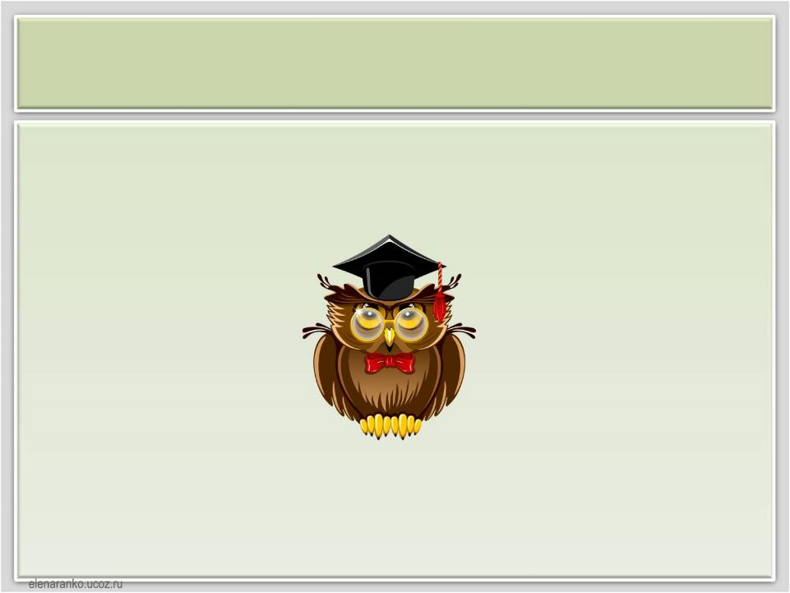



Выполнила: учитель начальных классов
МБОУ «СОШ № 50» г. Калуги Холина Елена Михайловна
Для учащихся 1 - 4 классов
Любой УМК

Slide 2
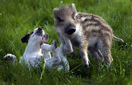
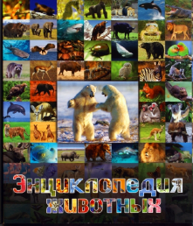

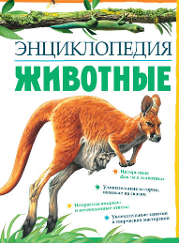
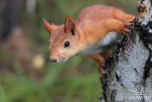
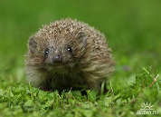
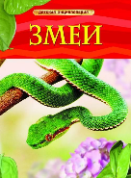
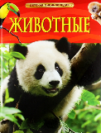
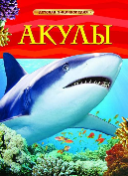
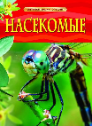
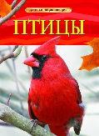
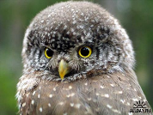
«Удивительный мир животных»

Slide 3



«ЗНАЕТЕ ЛИ ВЫ?»
10
20
30
40
50
«КТО ЭТО?»
10
20
30
40
50
« ПОЧЕМУ? КОГДА?
КАК? ЧТО? ГДЕ?»
10
20
30
40
50
«РЕБУСЫ
О животных»
10
20
30
40
50
«Самые, самые,
самые…»
10
20
30
40
50

Slide 4
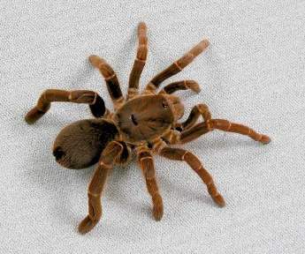


«ЗНАЕТЕ ЛИ ВЫ?»
10
Сколько ног у паука?
8 ног.

Slide 5
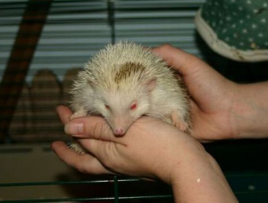
«ЗНАЕТЕ ЛИ ВЫ?»
20
Когда ёж не колется?
Когда он только что родился.

Slide 6
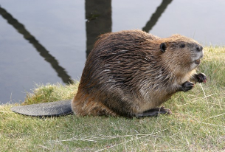
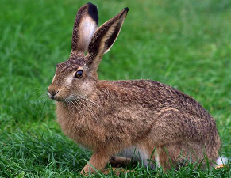
«ЗНАЕТЕ ЛИ ВЫ?»
30
У кого каждый день растут зубы?
У бобра, зайца.

Slide 7
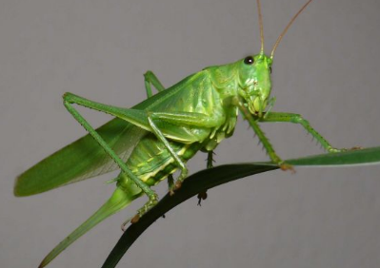
«ЗНАЕТЕ ЛИ ВЫ?»
40
Где у кузнечика ухо?
На ноге.

Slide 8
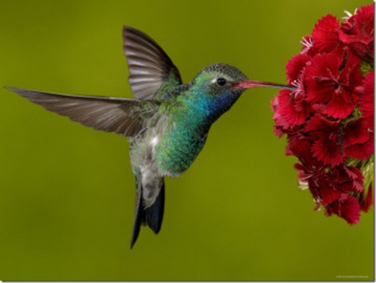
«ЗНАЕТЕ ЛИ ВЫ?»
50
Какая птица может летать хвостом вперёд?
Колибри.

Slide 9
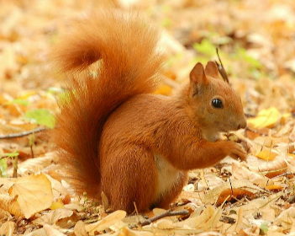


«КТО ЭТО?»
10
Большой пушистый хвост, цепкие лапки, большие, очень острые зубки, ушки с маленькими кисточками, мех летом рыжевато-золотистый, зимой – серебристо-серый.
Белка.

Slide 10
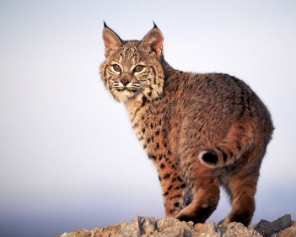
«КТО ЭТО?»
20
Короткий хвост, кисточки на кончиках ушей, широкие бакенбарды по краям головы, шерсть рыжевато-серая с бурыми пятнами, опасная хищница.
Рысь.

Slide 11
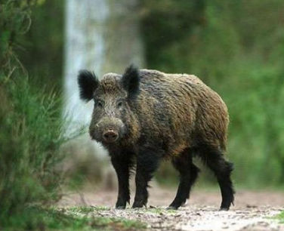
«КТО ЭТО?»
30
Удлинённая и тяжелая голова с широкими плоскими рогами, ноги тонкие и длинные, а хвост короткий, на высокой холке небольшой горб.
Дикий кабан.

Slide 12
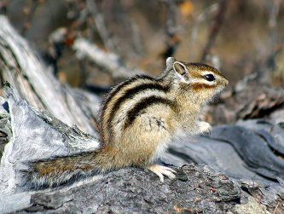
«КТО ЭТО?»
40
Похож на белку, но меньше по размеру с большими защёчными мешками, по спине идут пять продольных, чётко прорисованных чёрных полос.
Бурундук.

Slide 13
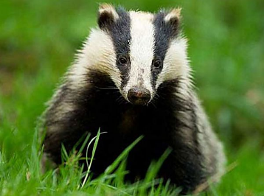
«КТО ЭТО?»
50
Очень похож на медведя, но значительно меньших размеров; белая полоса на мордочке; короткие лапки, любит чистоту.
Барсук.

Slide 14

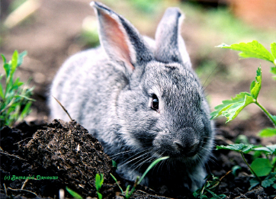


«ПОЧЕМУ? КОГДА? КАК? ЧТО? ГДЕ?»
10
Почему кролики постоянно что-нибудь жуют?
Чтобы стачивать зубы.

Slide 15
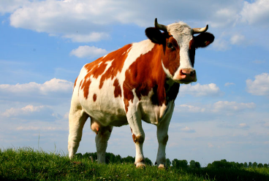

«ПОЧЕМУ? КОГДА? КАК? ЧТО? ГДЕ?»
20
Когда европейцы привезли это животное на Таити, островитяне, до этого не видевшие его, дали ему название «свинья с зубами на голове». А как называем это животное мы?
Корова.

Slide 16
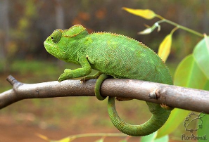
«ПОЧЕМУ? КОГДА? КАК? ЧТО? ГДЕ?»
30
Как хамелеон меняет окраску?
Кожа хамелеона прозрачная, а под ней располагаются клетки красного, жёлтого и чёрного цветов. Когда те или иные из них расширяются или сжимаются, то создаётся впечатление, что ящерица меняет цвет.

Slide 17
«ПОЧЕМУ? КОГДА? КАК? ЧТО? ГДЕ?»
40
Что больше боятся птицы: холода или голода?
Голода.

Slide 18
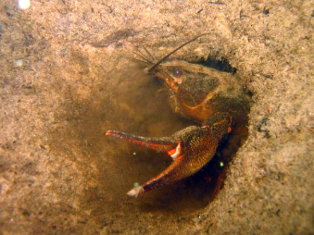
«ПОЧЕМУ? КОГДА? КАК? ЧТО? ГДЕ?»
50
Где раки зимуют?
В норах по берегам рек.

Slide 19




«РЕБУСЫ»
10
Антилопа.

Slide 20


«РЕБУСЫ»
20
Верблюд.

Slide 21
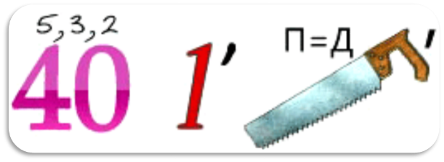

«РЕБУСЫ»
30
Крокодил.

Slide 22
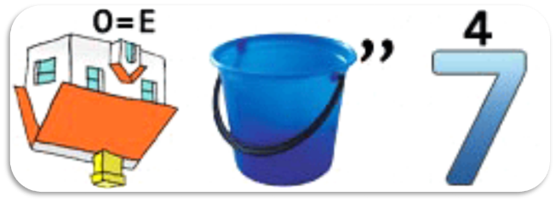
«РЕБУСЫ»
40
Медведь.

Slide 23
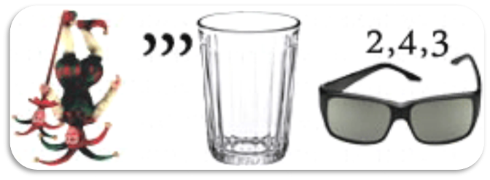

«РЕБУСЫ»
50
Тушканчик.

Slide 24

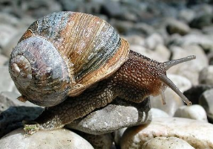


«САМЫЕ, САМЫЕ, САМЫЕ»
10
Самое медленное животное на планете?
Садовая улитка.
Она способна преодолеть 48 метров в час.

Slide 25
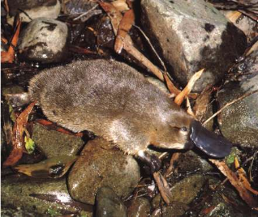
«САМЫЕ, САМЫЕ, САМЫЕ»
20
Самое странное животное.
Австралийский утконос
(покрыт шерстью, кормит детёнышей молоком, а нос и все четыре лапы у него утиные, маленькие утконосики вылупляются из яиц).

Slide 26
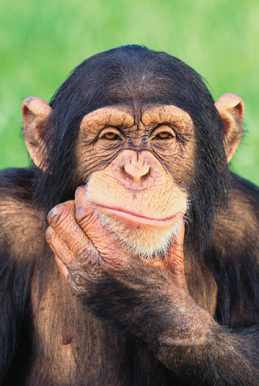
«САМЫЕ, САМЫЕ, САМЫЕ»
30
Самое умное животное на Земле?
Шимпанзе ,
вслед за ним идёт дельфин.

Slide 27
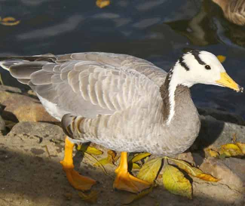
«САМЫЕ, САМЫЕ, САМЫЕ»
40
Самые высоко летающие птицы в мире?
Горные гуси.
Они могут летать на высоте более 10.000 метров.

Slide 28
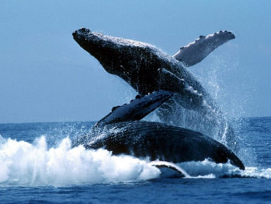
«САМЫЕ, САМЫЕ, САМЫЕ»
50
Самое громкое животное на Земле?
Морской кит , издаёт самые громкие звуки в мире.
Крики синих китов можно услышать на расстоянии 800 километров.
Это самое большое животное на нашей планете.

Slide 29

автор шаблона - Ранько Елена Алексеевна, учитель начальных классов МАОУ лицей №21 г. Иваново Сайт: http://elenaranko.ucoz.ru
Викторина о животных – http://shkolabuduschego.ru/viktorina/o-zhivotnyh.html
Викторина о животных с ответами для школьников - alegri.ru›…dlja…viktorina-o-zhivotnyh-s-otvetami
Викторины для детей. Викторины про животных - domovenok-as.ru›…dlja…viktoriny…pro-zhivotnyh.html
Самое интересное в мире » Самые удивительные животные... - http://www.rasse1.com/2012/01/19/samye-udivitelnye-zhivotnye-v-mire/
Щенок и поросёнок – http://www.krasfun.ru/wp-content/uploads/2009/08/neobichnaya-druzhba-fotografiy-21.jpg
Ёжик – http://i.allday.ru/53/a4/ec/thumbs/1316604458_allday.ru_17.jpg
Белочка – http://i.allday.ru/e5/f3/0f/thumbs/1316604476_allday.ru_20.jpg
Сова –http://i.allday.ru/uploads/posts/2010-03/thumbs/1269124235_allday.ru_18.jpg
Энциклопедии о животных –http://sp.bvf.ru/image/photo/140587_s2.jpg
http://proc.com.ua/uploads/posts2/1249841210_2.jpg
http://www.knigograd.com.ua/images/detailed/61345534172503338dcb9112.jpg
ДЭ Насекомые – http://4junior.ru/image/cache/data/rosmen/05764-2-500x500.jpg
ДЭ Животные – http://www.bawi.ru/images/resize/750-750-zhivotnye_rosmyn_4873140.jpg
ДЭ Змеи – http://www.millionpodarkov.ru/incoming_img/otoys.ru/68297_kniga_detskaya_enciklopediya_zmei_rosmen_05765_9.jpg
ДЭ Акулы – http://www.knigograd.com.ua/images/detailed/05752-9.jpg
ДЭ Птицы – http://www.ru5.biz/picture/prod/img/detskie_tovary/knigi/ehntsiklopedii/rosmehn/pticy-rosmjen-d-dogerti-0.png
Ребусы:
Тушканчик – http://allforchildren.ru/rebus/rebus20/20-013.gif
Медведь – http://allforchildren.ru/rebus/rebus20/20-011.gif
Крокодил – http://allforchildren.ru/rebus/rebus20/20-009.gif
Верблюд – – http://allforchildren.ru/rebus/rebus20/20-003.gif
Антилопа -– http://allforchildren.ru/rebus/rebus20/20-001.gif

Slide 30
Синий кит – http://www.rasse1.com/wp-content/uploads/2012/01/%D0%BC%D0%BE%D1%80%D1%81%D0%BA%D0%BE%D0%B9-%D0%BA%D0%B8%D1%82.jpg
Шимпанзе – http://www.rasse1.com/wp-content/uploads/2012/01/%D1%88%D0%B8%D0%BC%D0%BF%D0%B0%D0%BD%D0%B7%D0%B5.jpg
Горный гусь – http://www.rasse1.com/wp-content/uploads/2012/01/gornyj_gus_big.jpg
Улитка - http://www.rasse1.com/wp-content/uploads/2012/01/ulitki_readmas.jpg
Утконос – http://shkolazhizni.ru/img/content/i61/61963_or.jpg
Паук – http://www.pitomec.ru/upload/userfiles/cith_crawshayi_elbakjan.jpg
Ёжик – http://www.krasfun.ru/images/2010/5/2bec2_ezhiki015.jpg
Бобры – http://www.redorbit.com/media/uploads/2011/09/science-091911-003-617x416.jpg
Заяц – http://festival.1september.ru/articles/618831/presentation/8.JPG
Кузнечик – http://scs03.resimyukle.com/files/view/ryu.pho.img/144/75/yaprak-ustunde-cekirge_3.jpg
Колибри – http://lifeglobe.net/media/entry/613/0_2.jpg
Белка – http://s52.radikal.ru/i135/1203/04/87f57b447216.jpg
Рысь – http://usiter.com/uploads/20120326/ris+risi+bolshie+koshki+zhivotnie+60468026472.jpg
Кабан – http://www.skuodoskelbimai.lt/oc-content/uploads/8536.jpg
Бурундук – http://club.foto.ru/gallery/images/photo/2010/06/02/1578719.jpg
Барсук – http://aroundnature.ru/wp-content/uploads/2013/08/%D0%95%D0%B2%D1%80%D0%BE%D0%BF%D0%B5%D0%B9%D1%81%D0%BA%D0%B8%D0%B9_%D0%B1%D0%B0%D1%80%D1%81%D1%83%D0%BA_Yevropeyskiy_barsuk.jpg
Кролик – http://www.grdv.ru/upload_files/catalog/1192_1.jpg
Корова – http://www.1tvnet.ru/images/06_13/10.jpg
Хамелеон – http://img0.liveinternet.ru/images/attach/c/0/38/840/38840381_3888.jpg
Рак - http://i.piccy.info/i3/52/96/a1f48491c68c05a938c4be973288.jpeg

